Slide 1
情 報 種 別 ： 秘密（関係者限り） 会 社 名 ： 株式会社NTTデータ スミス
シヤチハタクラウド サービス 申請及び引戻し手順
2023年6月13日
株式会社 NTTデータ スミス

Slide 2
1.1 申請手順

Slide 3
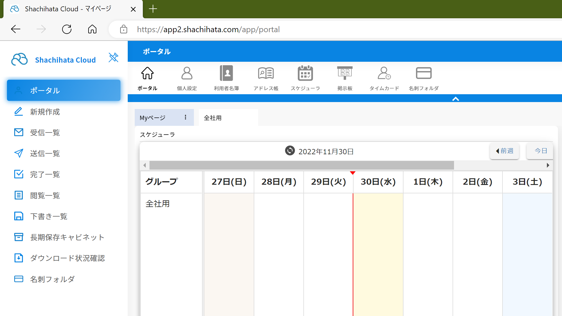
1.1 申請手順
1. 「新規作成」ボタンをクリックします。

Slide 4
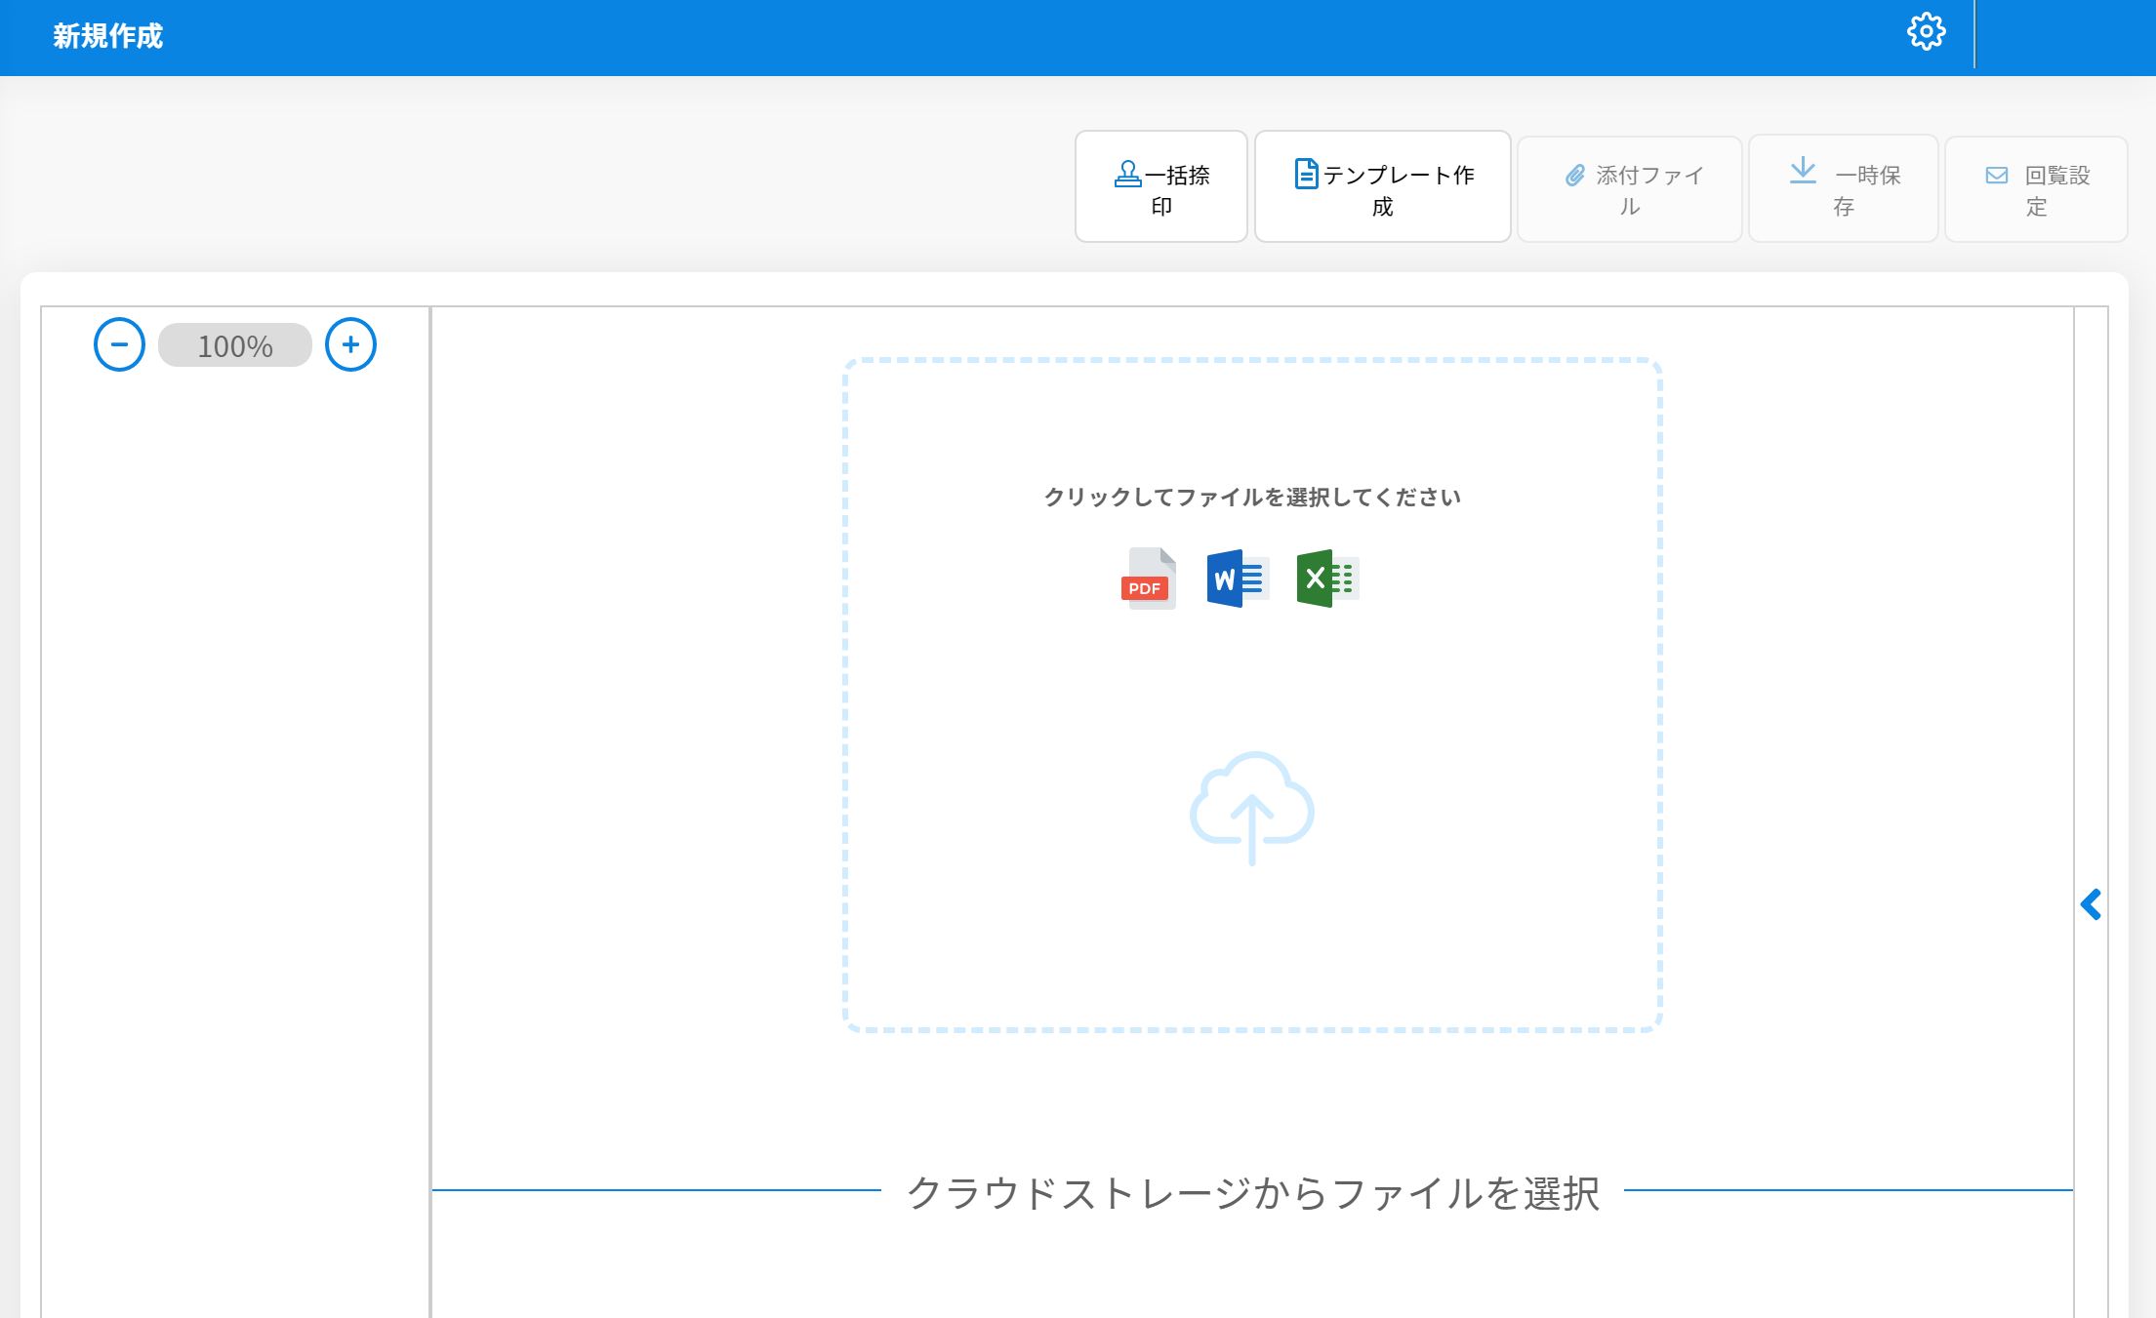
1.1 申請手順
2. 「クリックしてファイルを選択してください」をクリックします。

Slide 5
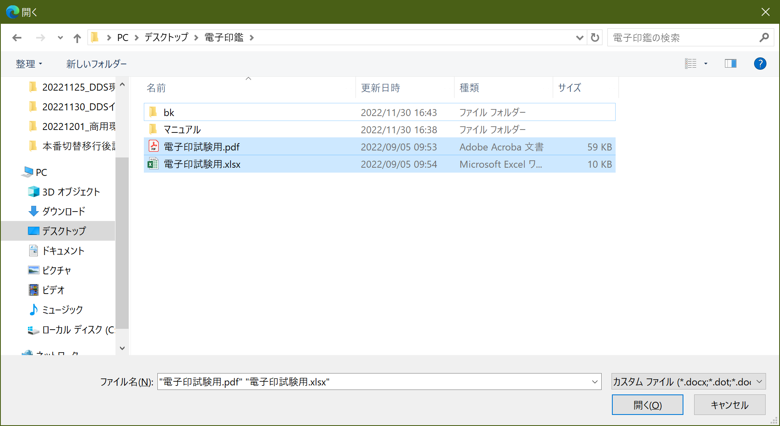
1.1 申請手順
3. 承認してほしいファイルを選択し、「開く」ボタンをクリックします。
※複数ファイル同時にアップロード可能です。
1回申請に対し、最大500MB×10ファイルまで添付が可能です。

Slide 6
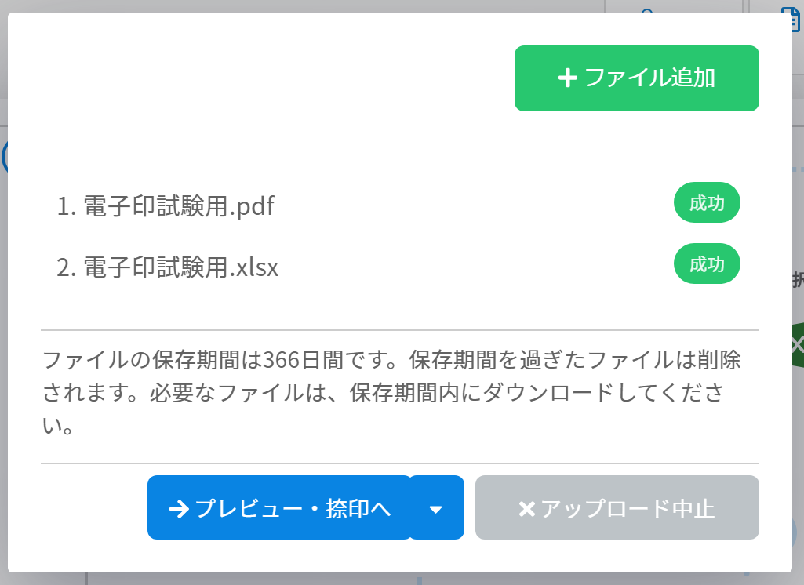
1.1 申請手順
4. 「プレビュー・捺印へ」ボタンをクリックます。

Slide 7
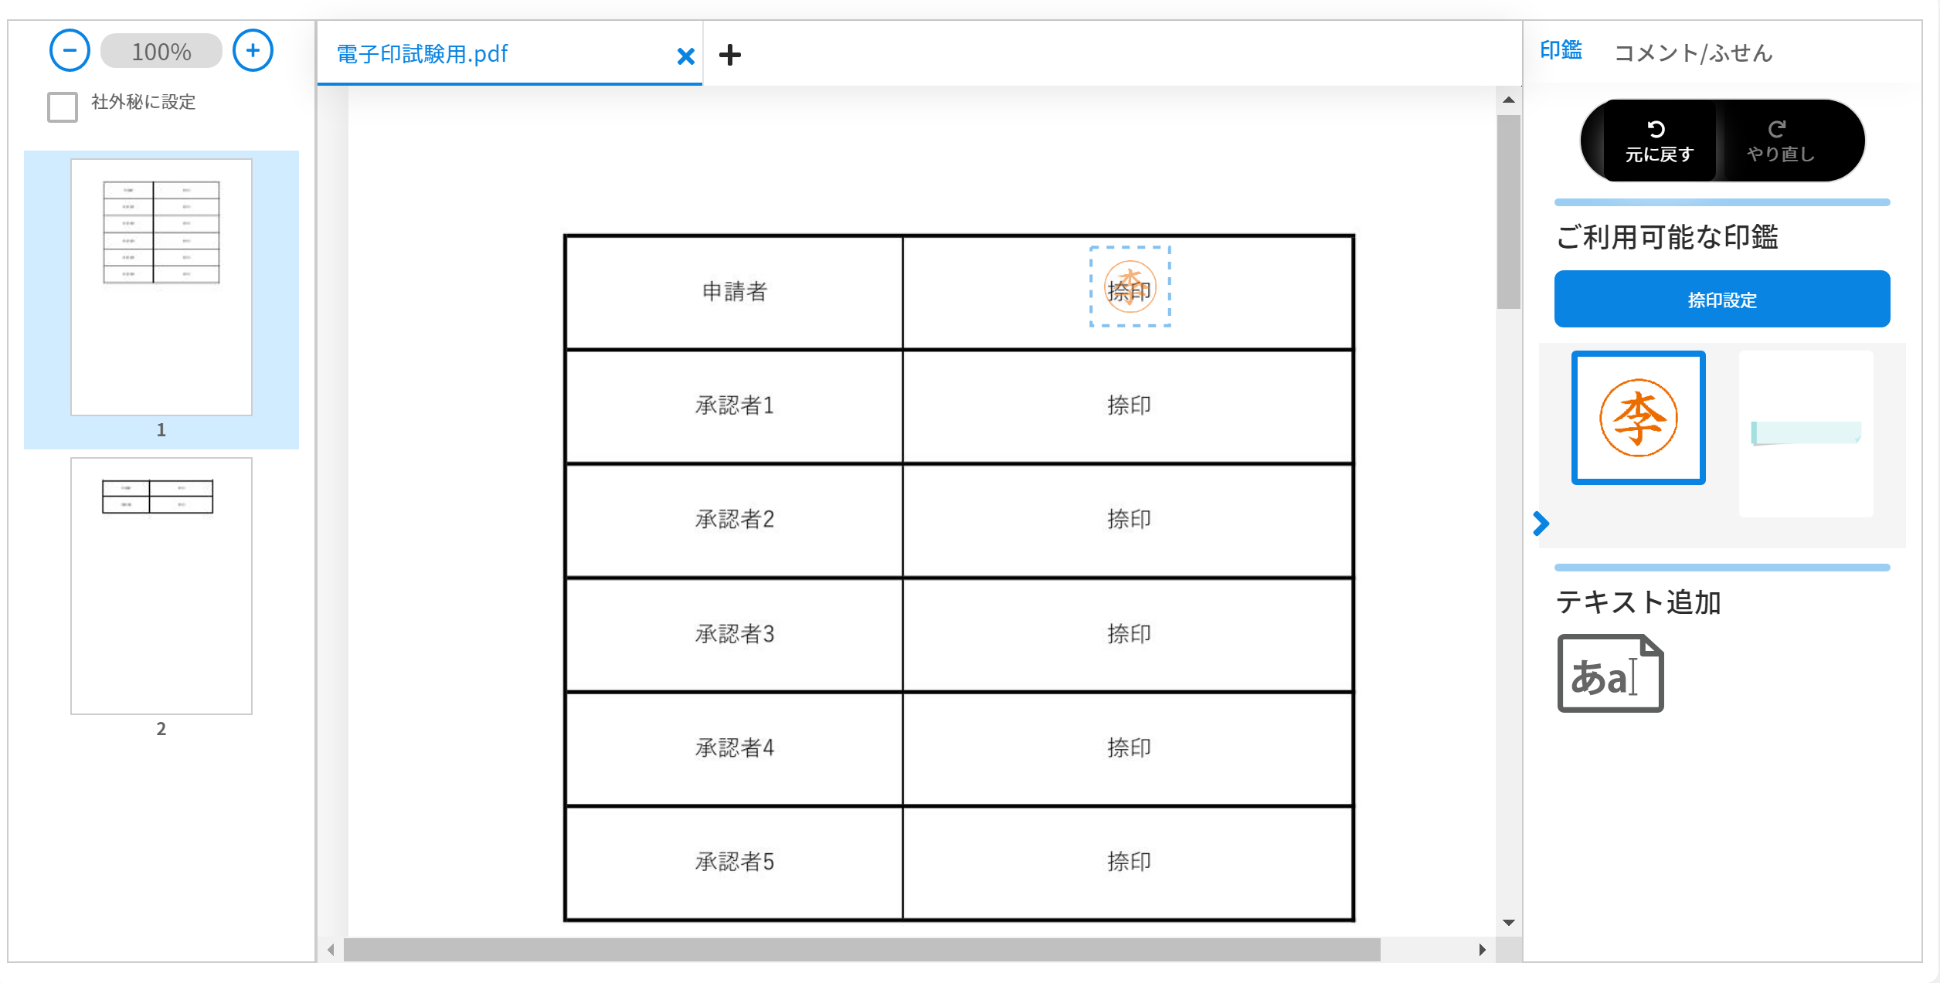
1.1 申請手順
5. 対象ファイルを選択し、印鑑を選択し、捺印箇所をダブルクリックします。
※申請者捺印必須です。捺印１回のみ可能です。
③
①
②

Slide 8
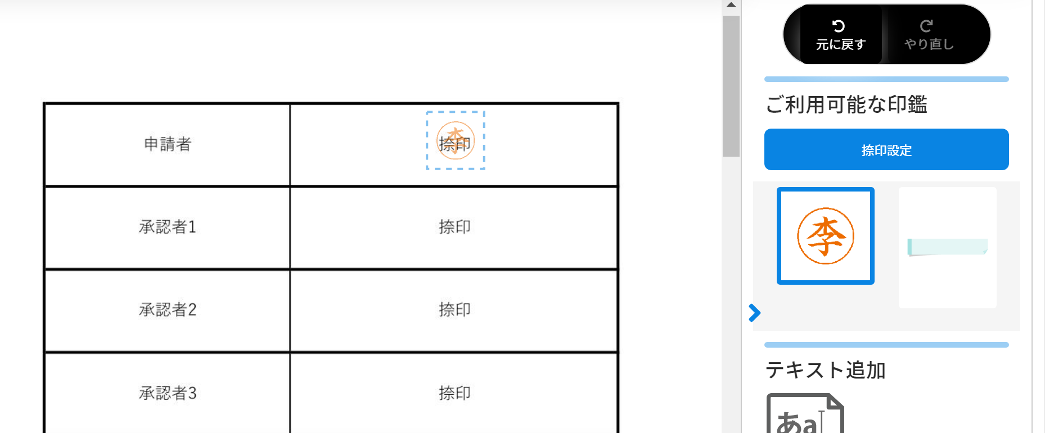
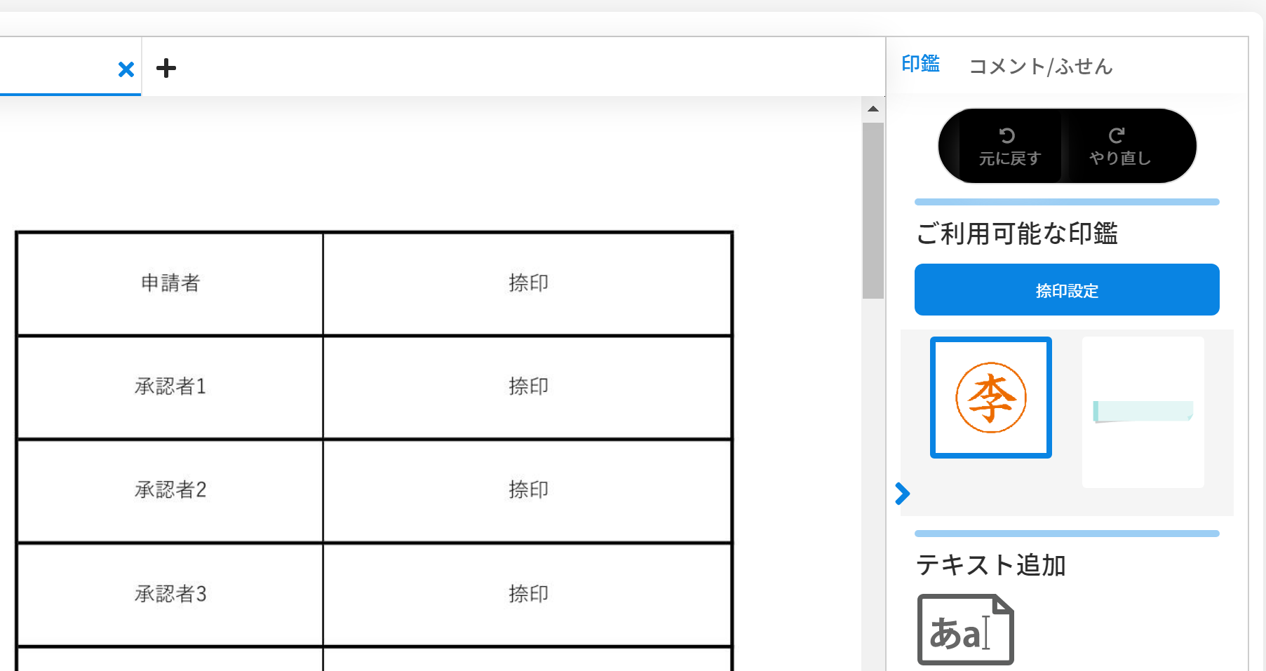
1.1 申請手順
※捺印をやり直したい場合、「元に戻す」ボタンをクリックします。

Slide 9
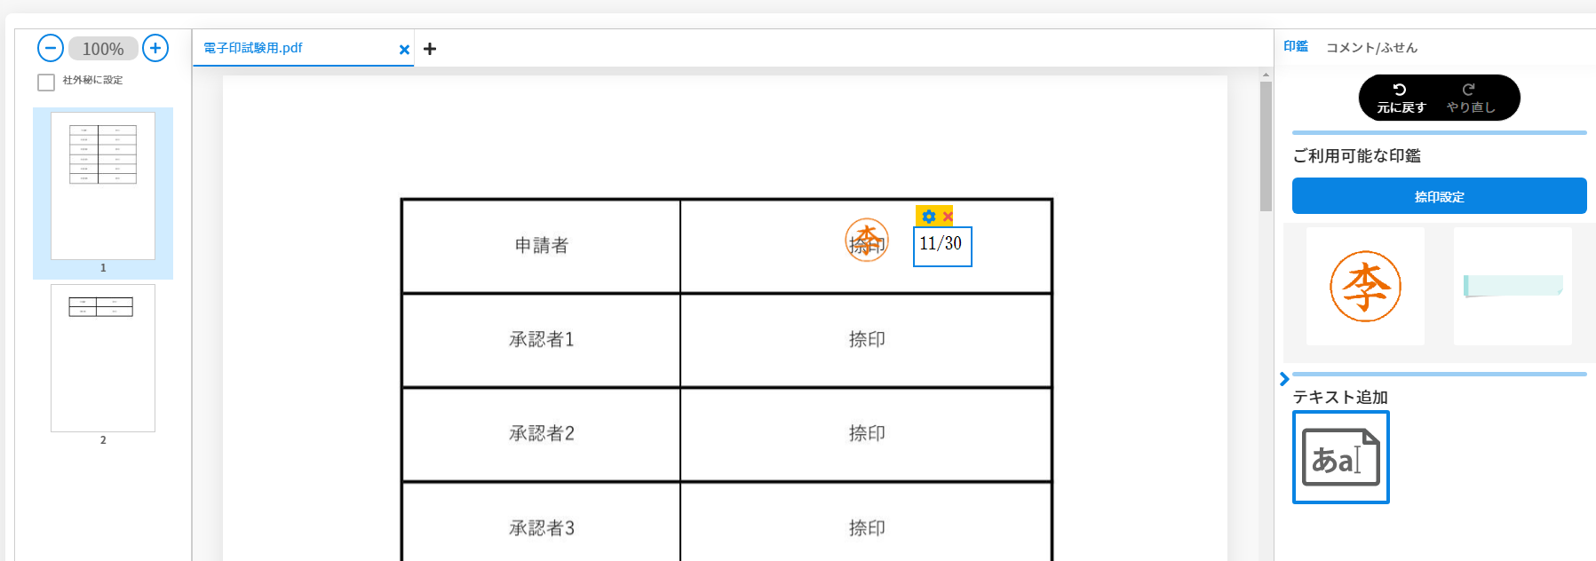
1.1 申請手順
6. 対象ファイルを選択し、「テキスト」を選択し、テキスト箇所をクリックし、テキスト内容を追加します。
③
①
②

Slide 10
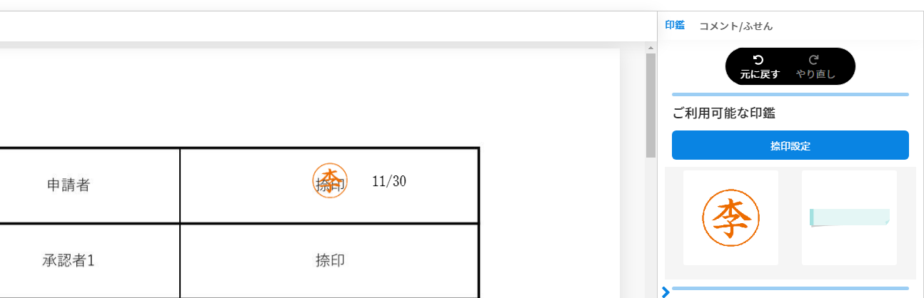
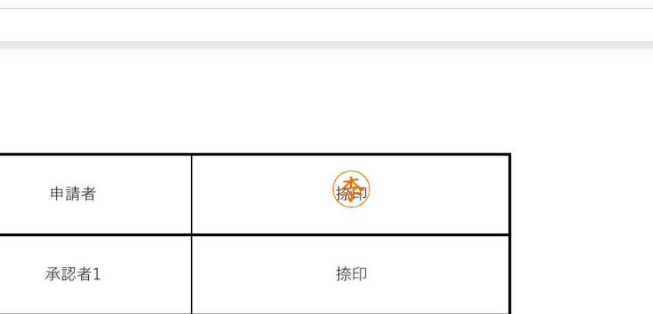
1.1 申請手順
※テキストをやり直したい場合、「元に戻す」ボタンをクリックします。

Slide 11
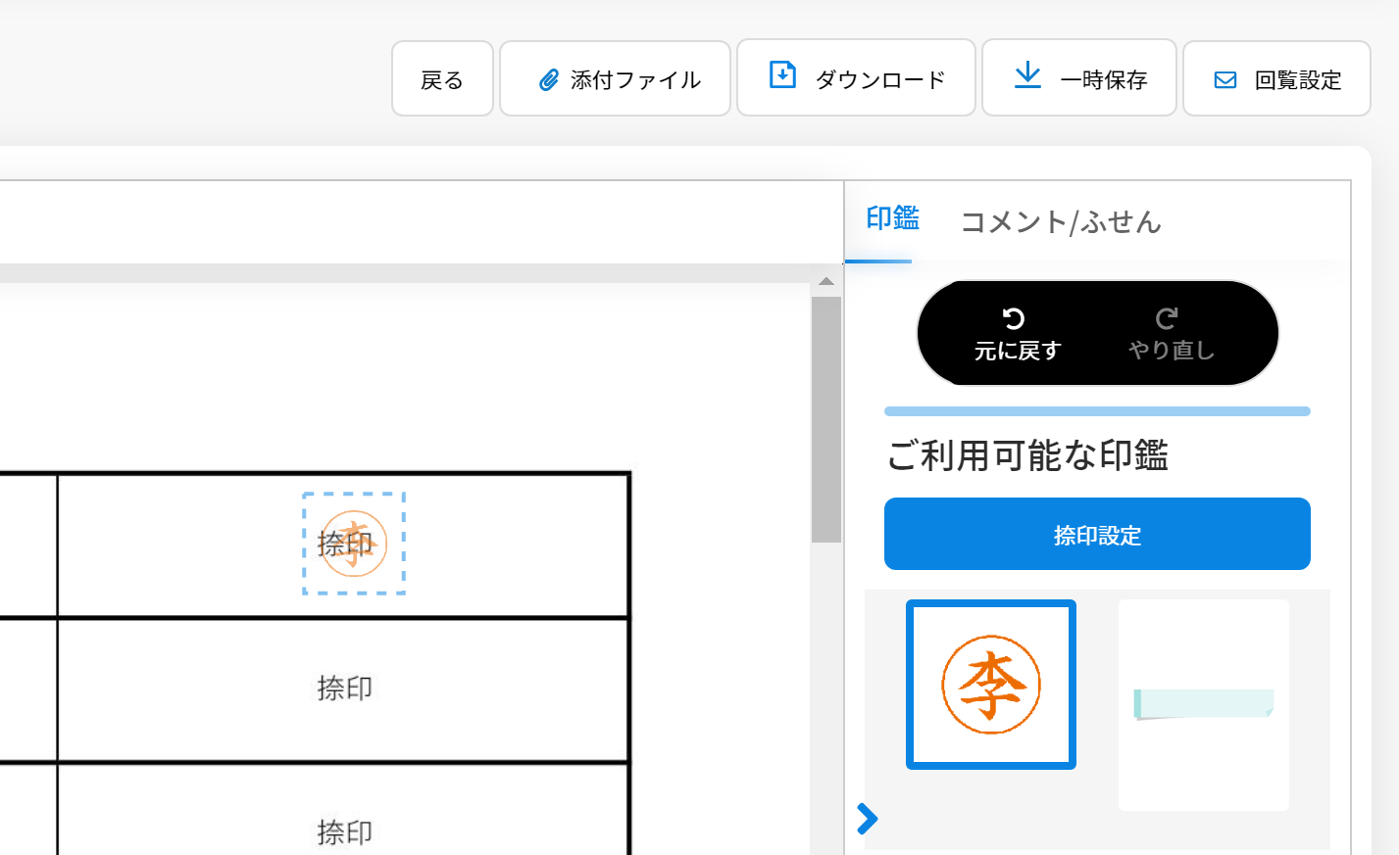
1.1 申請手順
7. 「回覧設定」ボタンをクリックします。

Slide 12
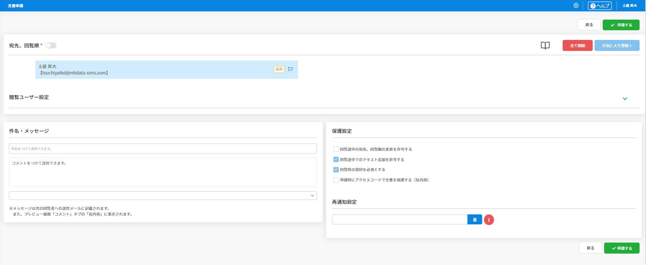
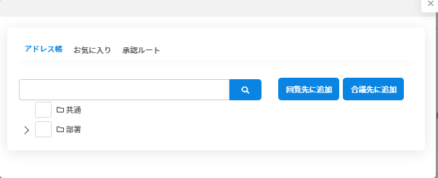
1.1 申請手順
8. 画面右上📖マークをクリックし、アドレス帳検索のポップアップ画面を表示します。
・経企を回覧ルートに入れる場合
【ML】ＮＴＴデータスミス 経営企画室：gyoumu@hml.nttdata-smis.com
・インフラ担当を回覧ルートに入れる場合
【ML】NTTデータスミスインフラ担当：sysadmin@hml.nttdata-smis.com

Slide 13
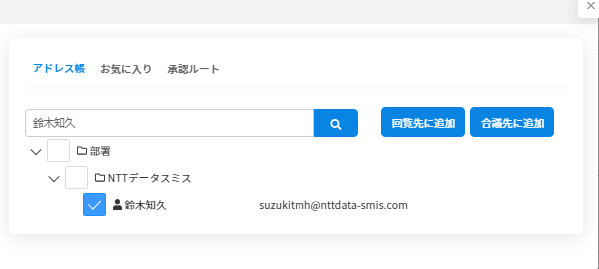
1.1 申請手順
9. 手順の回覧ルートを確認し、アドレス帳検索欄に1人目承認者の名前を入力し、
該当ユーザーにチェックを入れ、「回覧先に追加」ボタンをクリックします。

Slide 14
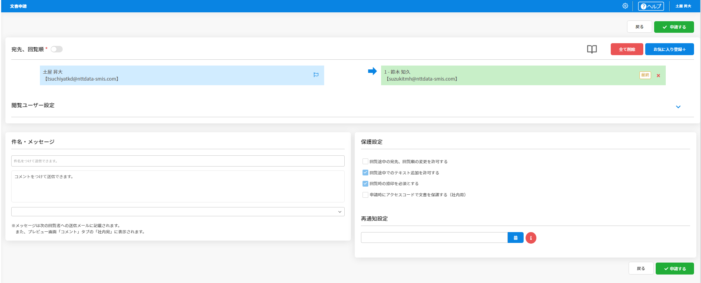
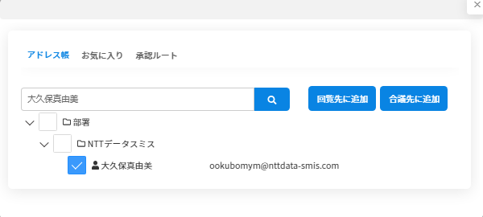
1.1 申請手順
10. 再度📖マークをクリックし、アドレス帳検索欄に２人目承認者の名前を入力して、
該当ユーザーにチェックを入れ、「回覧先に追加」ボタンをクリックします。

Slide 15
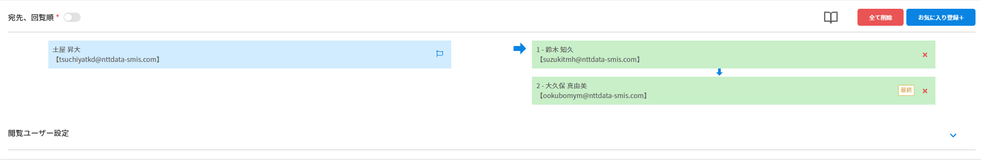
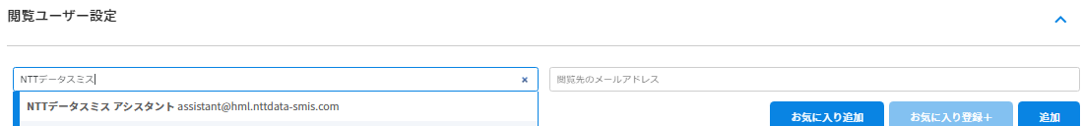
1.1 申請手順
※閲覧ユーザーを追加したい場合、画面右の下矢印ボタンをクリックします。
※「閲覧ユーザーの名前」欄に追加したいユーザーの名前を入力し、「追加」をクリックします。

Slide 16
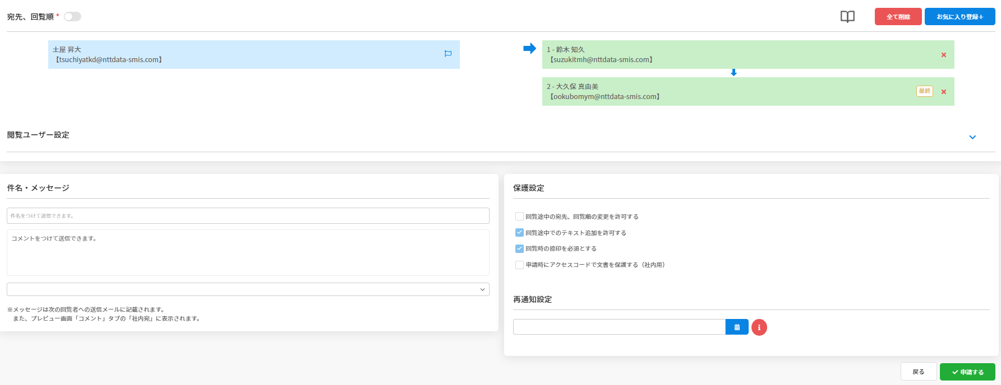
1.1 申請手順
11. 手順書のルールに従った件名を入力し、「申請する」ボタンをクリックします。
※メッセージ、再通知設定は任意です。

Slide 17
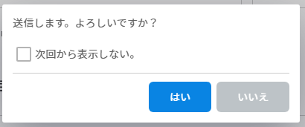
1.1 申請手順
12. 「はい」ボタンをクリックすると、申請完了です。

Slide 18
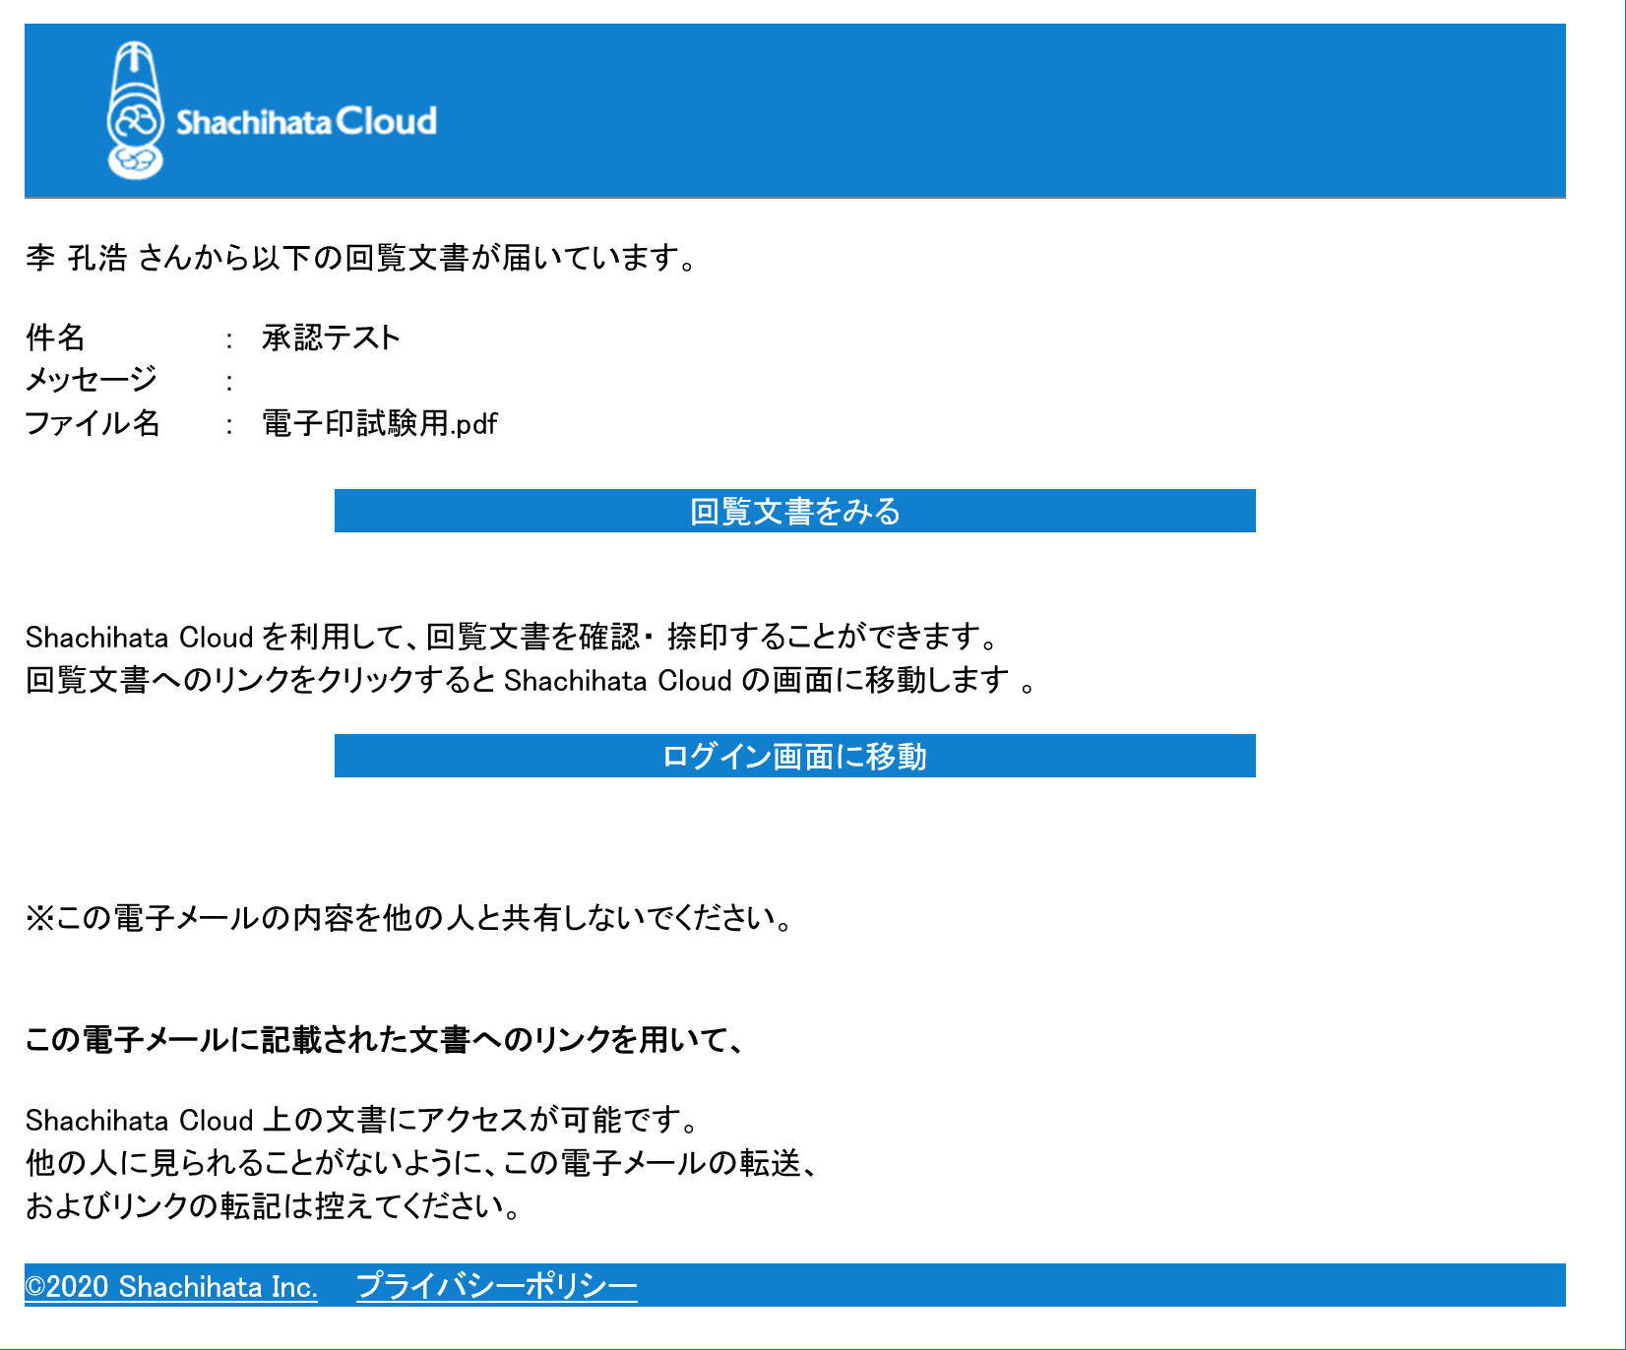
1.1 申請手順
13. 申請完了メールが届きます。

Slide 19
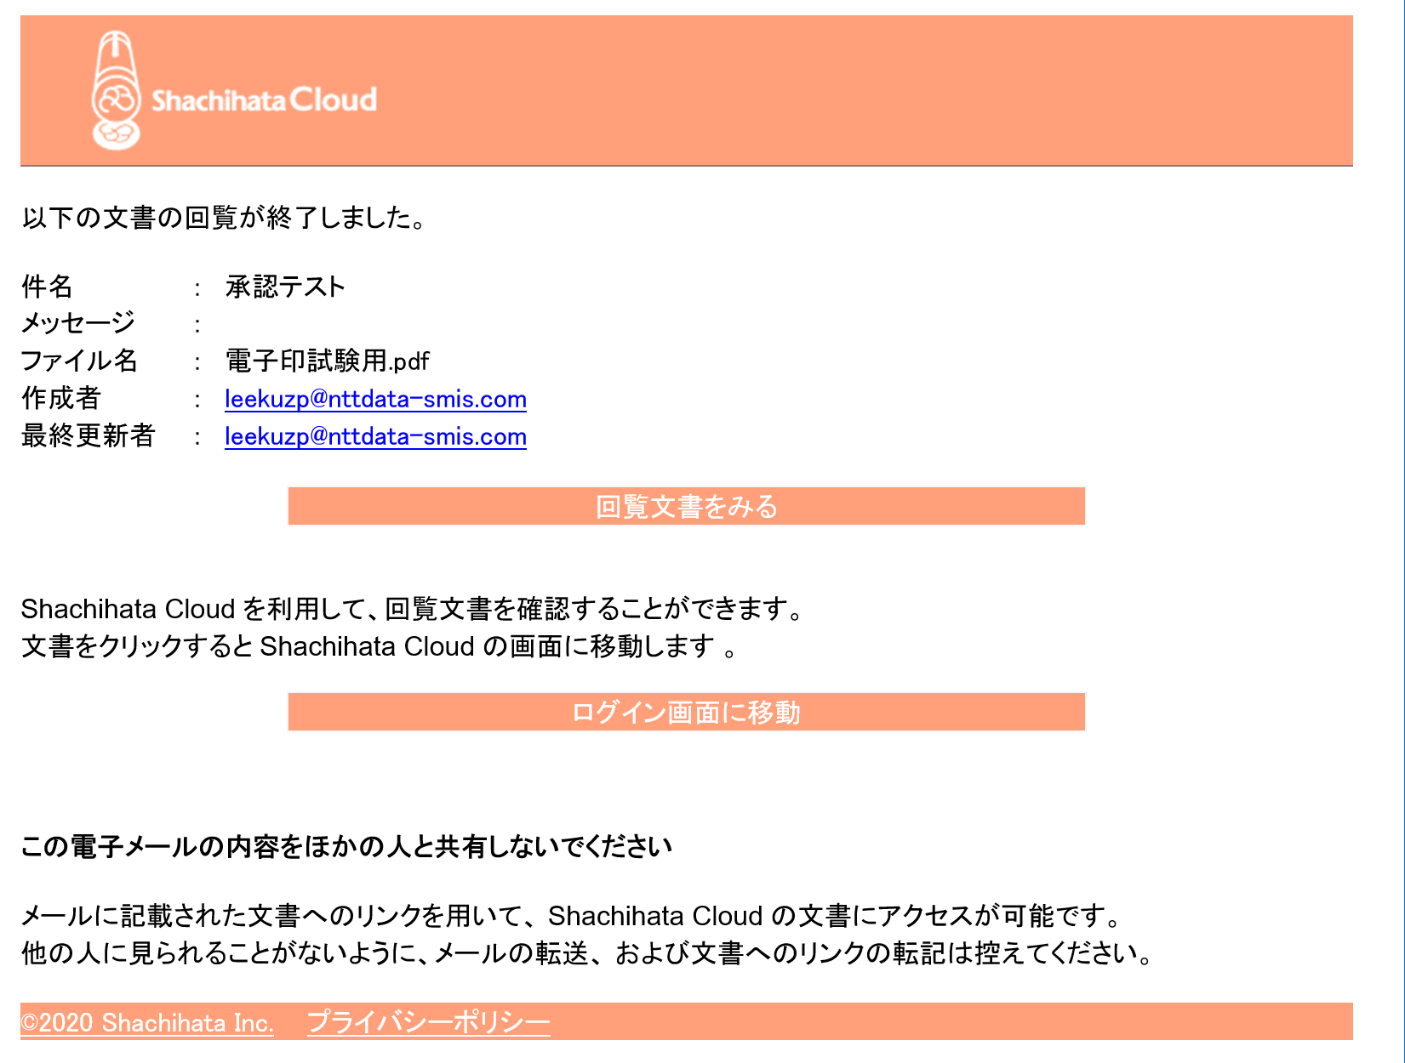
1.1 申請手順
14. 承認完了後、完了メールが届きます。

Slide 20
1.2 引戻し手順

Slide 21
1.2.1 該当案件の引戻し
1. 「送信一覧」ボタンをクリックし、送信一覧画面へ遷移します。

Slide 22
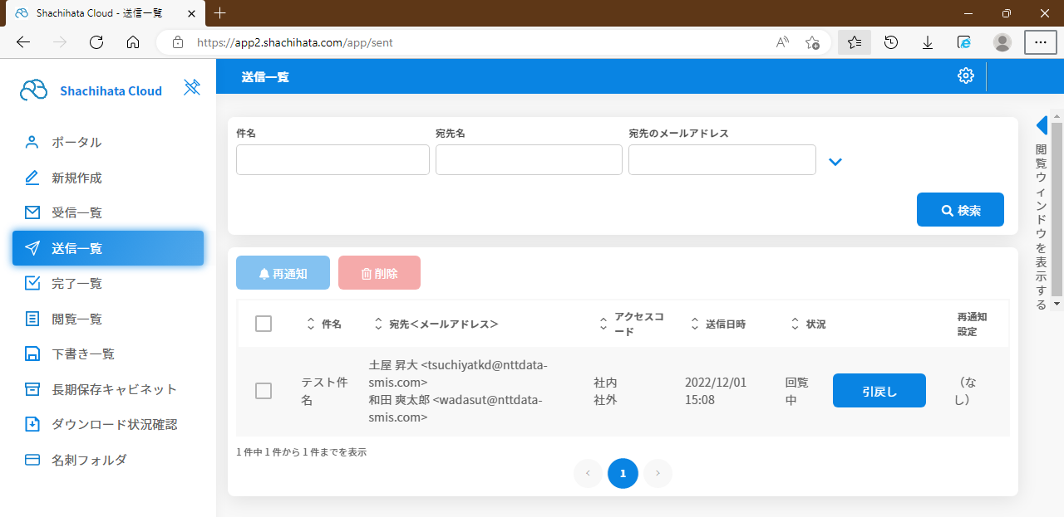
1.2.1該当案件の引戻し
2. 送信対象の「引戻し」ボタンをクリックします。

Slide 23
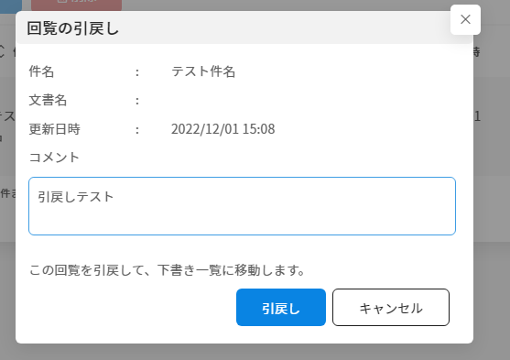

1.2.1該当案件の引戻し
3. 送信対象の「引戻し」ボタンをクリックします。
4. 画面の左下に、引戻し成功のメッセージが表示されます。

Slide 24
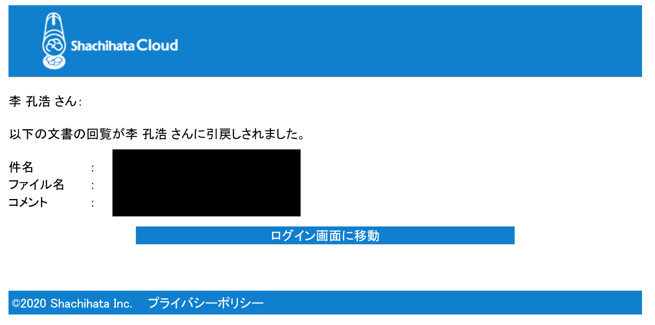
1.2.1該当案件の引戻し
5. 差戻成功メールが届きます。

Slide 25
1.2.2 引戻し後再申請
1. 「下書き一覧」ボタンをクリックし、下書き一覧画面へ遷移します。

Slide 26
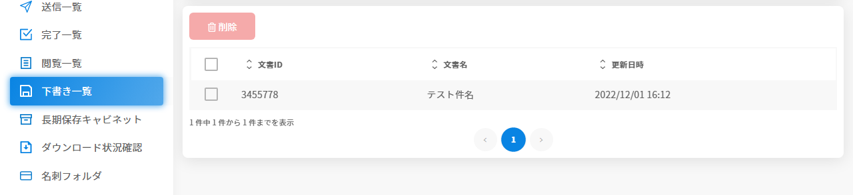
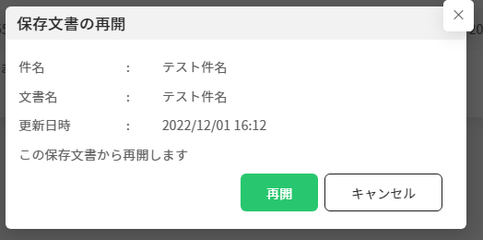
1.2.2 引戻し後再申請
2. 対象の案件をクリックします。
3. 「再開」ボタンをクリックします。

Slide 27
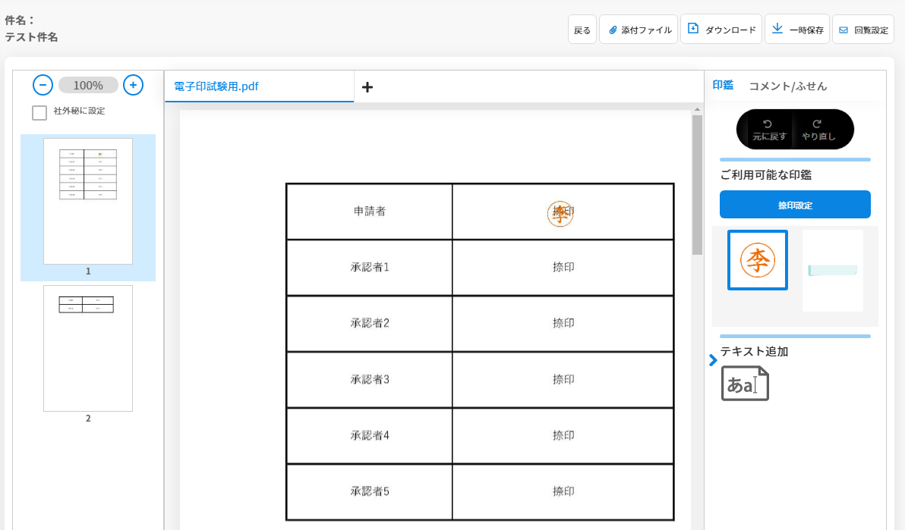
1.2.2 引戻し後再申請
4. 該当案件を開き、再度申請を実施します。

